Slide 1
表单插件开发

Slide 2

课程收益
了解金蝶云星空插件原理
了解金蝶云星空插件类型
掌握金蝶云星空插件编程
掌握金蝶云星空插件配置

Slide 3
Content
01
金蝶云星空插件架构概述
02
业务插件介绍
03
插件开发介绍
04
案例演练

Slide 4
Content
01
金蝶云星空插件架构概述
02
业务插件介绍
03
插件开发介绍
04
案例演练

Slide 5
金蝶云星空分层架构图
展示层
Silverlight Web客户端
WPF 桌面客户端
Office客户端
移动客户端
客户端公共编程模型+客户端插件+第三方设备集成接口
Http
Http
服务层
动
态
表
单
元
数
据
Web
服
务
器
动态表单UI生成服务
动态表单控制服务
业务服务
内核层
表单动态生成引擎
动态表单控制器
动态表单视图模型
动态表单数据模型
动态表单编程接口
扩展逻辑层
表单生成插件
表单逻辑服务
表单操作
缺省值计算函数
业务插件

Slide 6
金蝶云星空分层架构图
应用服务
器
动态表单逻辑组件
动态表单服务端编程接口
动态表单服务端插件
校验规则
数据库服务器
元数据
业务数据

Slide 7
Content
01
金蝶云星空插件架构概述
02
业务插件介绍
03
插件开发介绍
04
案例演练

Slide 8

BOS业务插件开发概览
BOS业务插件用以解决什么问题？
标准业务对象的的业务逻辑应用：
标准业务对象没有实现的控制；
已有操作和服务未支持的功能；
更灵活的控制方式和客户化定制；
客户二次开发的需求；
快速开发、快速实施、快速应用；
可配置，可测试，快速部署；
有哪些插件？
Web层
表单插件
列表插件
表单构建插件
App层
服务插件

Slide 9
BOS业务插件开发概览
插件接口特性
使用C# 4.0
支持继承和扩展
已封装业务插件；
组织控制；
基础资料分配
………
支持插件顺序
支持动态语言
IronPython 2.6.1

Slide 10
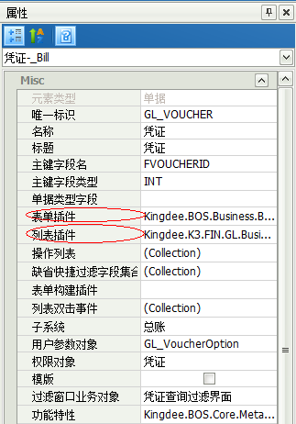
BOS业务插件开发概览—插件分类
表单插件
用于单个表单编辑界面
运行于Web层
列表插件
用于列表
运行于Web层

Slide 11
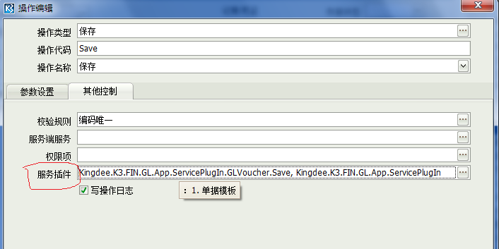
BOS业务插件开发概览—插件分类
服务插件
挂在操作上的服务插件，对于操作进行扩展
和校验器配合使用
运行于App层
插件配置入口
操作列表 – 编辑操作

Slide 12
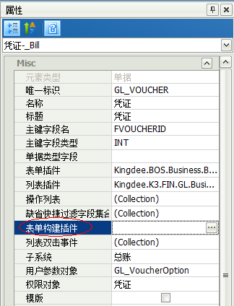
BOS业务插件开发概览—插件分类
表单构建插件
对于表单界面进行自定义的插件
运行于Web层
自定义菜单、控件

Slide 13
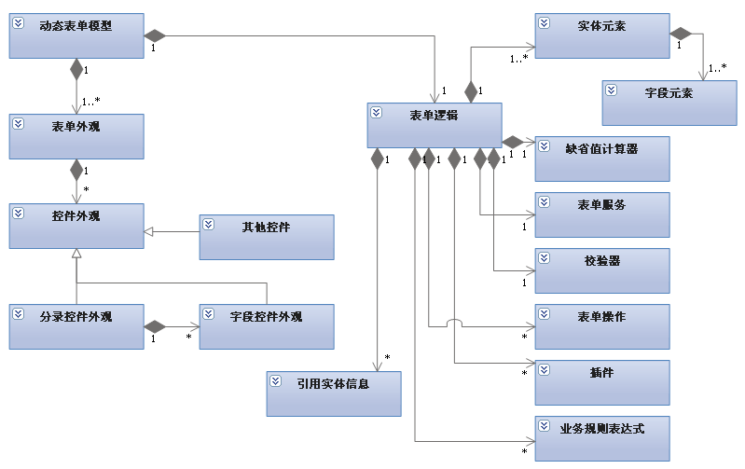
BOS业务插件开发概览-动态表单元数据结构

Slide 14
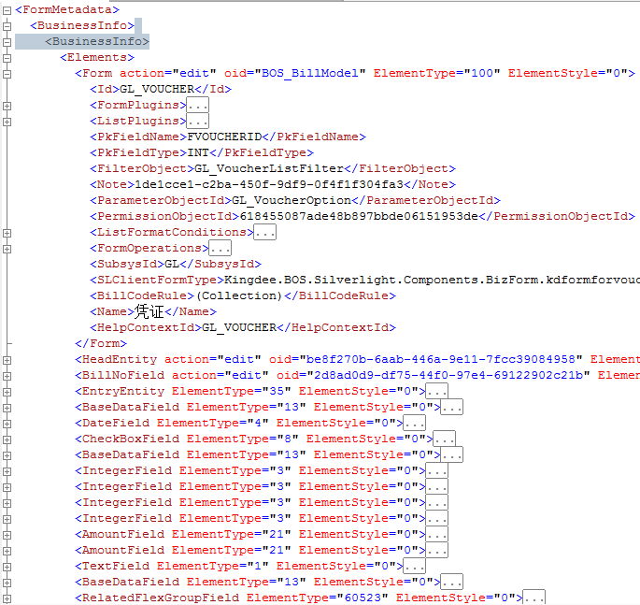
BOS业务插件开发概览-动态表单元数据结构

Slide 15
Content
01
金蝶云星空插件架构概述
02
业务插件介绍
03
插件开发介绍
04
案例演练

Slide 16
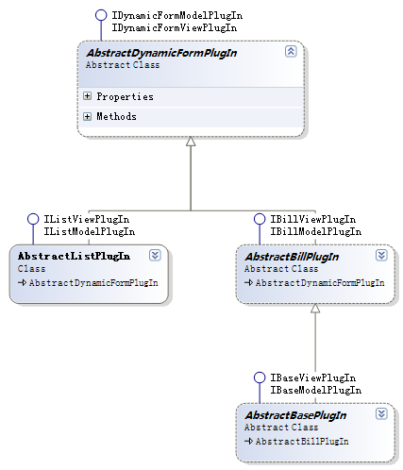
插件开发-接口结构
表单插件和列表插件
继承层次
表单
单据
单据列表
基础资料
插件针对对象
动态表单
单据
基础资料

Slide 17
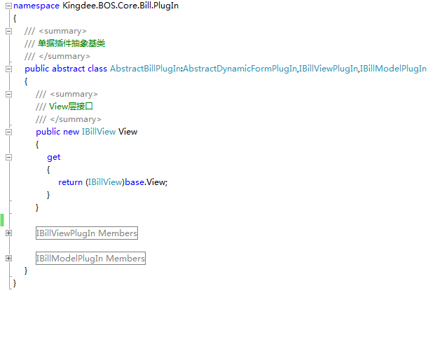
插件开发-AbstractBillPlugIn
表单插件接口

Slide 18
插件开发-AbstractBillPlugIn的View插件接口
OnBillInitialize 视图模型初始化事件
触发时机: 页面初始化时触发，在OnInitialize事件之后
应用场景：初始化时设置控件属性、获取参数
//明细单据体强制所有列为简单列，不支持分组、排序 public override void OnBillInitialize(BillInitializeEventArgs e) { base.OnBillInitialize(e); this.View.GetControl<EntryGrid>("FSTK_LOTADJUSTENTRY").SimplizationAllColumns(); }

Slide 19
插件开发-AbstractBillPlugIn的View插件接口
AfterBindData 控件绑定数据后事件
触发时机: 控件绑定数据之后触发
应用场景：字段赋值，设置控件的可见性、可用性、背景颜色等样式
//给组织字段赋值 public override void AfterBindData(EventArgs e) { base.AfterBindData(e); DynamicObject dy = this.View.Model.GetValue("FAccountBookID") as DynamicObject; if (dy != null && !string.IsNullOrWhiteSpace(dy["Id"].ToString())) { DynamicObject org = dy["AccountOrgID"] as DynamicObject; if (org != null && !string.IsNullOrWhiteSpace(org["Id"].ToString())) { this.View.Model.SetValue("FACCBOOKORGID", org); } } }

Slide 20
插件开发-接口结构-AbstractBillPlugIn的View插件接口
BeforeF7Select 基础资料弹出前事件
触发时机: 点击F8按钮或模糊查询时触发
应用场景：可以通过该事件在加载基础资料数据前添加过滤条件
//添加过滤条件 public override void BeforeF7Select(BeforeF7SelectEventArgs e) { base.BeforeF7Select(e); bool success = true; if(e.FieldKey == "FAccountOrg") { e.ListFilterParameter.Filter = this.GetAccountOrgFilter(e.ListFilterParameter.Filter, out success); } e.Cancel = !success; }

Slide 21
插件开发-AbstractBillPlugIn的View插件接口
BeforeClosed 窗口关闭前事件
触发时机: 页面关闭之前触发
应用场景：对于多个表单交互或者嵌入表单，在关闭窗体时需要更新其他 表单内容，或者窗体关闭之前自定义提示信息
public override void BeforeClosed(BeforeClosedEventArgs e) { //获取所有选中数据集合 DynamicObjectCollection objReturn = GetAllSeletedRows(); //将数据返回到父窗体中 this.View.ReturnToParentWindow(objReturn); }

Slide 22
插件开发-AbstractBillPlugIn的View插件接口
BarItemClick 菜单单击事件
触发时机: 主菜单单击时触发
应用场景：调用平台内置功能前进行权限验证、数据检查等，也可以在该事件中通过添加e.Cancel=true取消平台内置功能，完全自定义处理逻辑
示例：

Slide 23
插件开发-AbstractBillPlugIn的View插件接口
//主菜单单击时权限判断 public override void BarItemClick(BarItemClickEventArgs e) { if(e.BarItemKey.ToUpperInvariant()=="TBPAYSEARCH") { //获取权限验证结果 PermissionAuthResult iResult = FuncPermissionAuth(); if (!iResult.Passed) { this.View.ShowMessage("没有付款单的查看权限，不能查询"); //插件中要取消内置操作，必须设置Cencel为true e.Cancel = true; return; } //展示付款单列表（具体实现省略） this.ShowPayList(); } }

Slide 24
插件开发-AbstractBillPlugIn的View插件接口
ButtonClick 按钮单击事件
触发时机: 按钮点击时触发
应用场景：业务逻辑由插件决定，BOS平台不做任何干预
public override void ButtonClick(ButtonClickEventArgs e) { base.ButtonClick(e); switch (e.Key.ToUpper()) { case "FBTNCONFIRM": StartDeposit(); break; case "FBTNCANCEL": this.View.Close(); break; default: break; } }

Slide 25
插件开发-AbstractBillPlugIn的View插件接口
BeforeDoOperation 操作调用前事件
触发时机: 调用表单操作之前触发
应用场景：业务逻辑由插件决定，BOS平台不做任何干预
示例：

Slide 26
插件开发-AbstractBillPlugIn的View插件接口
public override void BeforeDoOperation(BeforeDoOperationEventArgs e) { if (e.Operation.FormOperation.OperationId == FormOperation.Operation_Close) { IDynamicFormView billView = this.View.GetView(this._BillGlobalParameterPageId); if (billView != null && billView.Model.DataChanged) { e.Cancel = true; this.View.ShowMessage("配置信息已修改，是否保存？", MessageBoxOptions.YesNo, new Action<MessageBoxResult>((result) => { if (result == MessageBoxResult.Yes) { SaveSetting(billView); } this.View.Close(); })); } } base.BeforeDoOperation(e); }

Slide 27
插件开发-AbstractBillPlugIn的View插件接口
ListViewClick 列表项目单击事件
触发时机: 列表控件数据行单击时
应用场景：业务逻辑由插件决定，BOS平台不做任何干预
public override void ListViewClick(ListViewClickArgs e) { base.ListViewClick(e); this.View.ShowMessage(“选中行主键值:” + e.SelectItemId); }

Slide 28
插件开发-AbstractBillPlugIn的View插件接口
TreeNodeClick 树控件节点单击事件
触发时机: 点击树控件节点时触发
应用场景：业务逻辑由插件决定，BOS平台不做任何干预
public override void TreeNodeClick(TreeNodeArgs e) { base.TreeNodeClick(e); this.View.ShowMessage(“树控件标识:” + e.Key + “ 节点内码:” + e.NodeId); e.Cancel = true; //终止执行系统内置逻辑 }

Slide 29
插件开发-AbstractBillPlugIn的View插件接口
EntityRowClick 分录行单击事件
触发时机: 分录行单击时触发
应用场景：设置菜单是否可用、刷新代理字段等
public override void EntityRowClick(EntityRowClickEventArgs e) { string hooked = this.View.Model.GetValue("FHooked", e.row).ToString(); if (hooked == "1") { //设置“行删除”菜单不可用 this.View.GetBarItem("FExpEntity", "tbDelRow").Enabled = false; } else { //设置“行删除”菜单可用 this.View.GetBarItem("FExpEntity", "tbDelRow").Enabled = true; } }

Slide 30
课堂测验
单据维护界面新增一个复选框(checkbox)，保存单据时，如果复选框是勾选的，则执行保存；如果没有勾选，则提示禁止保存，并且取消后台保存操作。

Slide 31
插件开发-AbstractBillPlugIn的Model插件接口
CreateNewData 数据模型创建实体对象事件
触发时机: View已完成初始化，开始进入Model数据对象初始化
应用场景：插件自定义构建此数据包，即忽略平台构建默认数据包
public override void CreateNewData(BizDataEventArgs e) { // 创建本界面需要的数据对象 e.BizDataObject = new DynamicObject(this.View.OpenParameter .FormMetaData.BusinessInfo.GetDynamicObjectType()); // 针对数据对象的赋值操作省略 }

Slide 32
插件开发-AbstractBillPlugIn的Model插件接口
AfterCreateNewData 数据模型创建实体对象完成后事件
触发时机: 新增单据场景下，Model数据包创建之后，绑定数据之前触发
应用场景：通常可以在BOSIDE中设置字段属性默认值，或通过实体服务规则设置默认值，但对于一些特殊需求，无法通过BOSIDE配置完成数值初始化，就需要通过插件实现

Slide 33
插件开发-AbstractBillPlugIn的Model插件接口
BeforeUpdateValue 数据更新前事件
触发时机: 更新字段值前触发
应用场景：界面字段值更新时允许用户对即将录入的值做检查
public override void BeforeUpdateValue(BeforeUpdateValueEventArgs e) { if (e.Key.ToUpper() == "FARRIVALDATE") { DateTime arrivalDate = Convert.ToDateTime(e.Value); DateTime suggestDate = Convert.ToDateTime(this.View.Model.GetValue("FSuggestPurDate", e.Row)); TimeSpan ts = arrivalDate - suggestDate; if (ts.Days < 0) { this.View.ShowMessage("到货日期必须大于或等于建议采购日期"); e.Cancel = true; } } }

Slide 34
插件开发-AbstractBillPlugIn的Model插件接口
DataChanged 数据更新后事件
触发时机: 字段值更新之后触发
应用场景：可以级联触发修改其他字段
public override void DataChanged(DataChangedEventArgs e) { switch (e.Key.ToUpper()) { case "FNAME": case "FORGSUBJECTSCHEMAID": //组织隶属方案 case "FPARENTDEPTID": //上级部门 //组织隶属方案和上级部门变化，重新生成部门全称 //其中BuildNewFullName为拼接全称函数，此处省略具体实现逻辑 this.Model.SetValue("FFullName", BuildNewFullName(e.Key)); this.View.UpdateView("FFullName"); break; } }

Slide 35
插件开发-AbstractBillPlugIn的Model插件接口
BeforeCreateNewEntryRow 创建分录行前事件
触发时机: 新增单据分录行数据包前
应用场景：可以取消本次单据体默认数据行的创建，也可以配置默认创建几条行数据，默认是创建1行，也可决定为哪个实体创建默认行数据包
public override void BeforeCreateNewEntryRow (BeforeCreateNewEntryEventArgs e) { base.BeforeCreateNewEntryRow(e); e.Entity = (Entity)et; e.RowCount = 5; //如果要取消行创建 //e.Cancel = true; }

Slide 36
插件开发-AbstractBillPlugIn的Model插件接口
AfterCreateNewEntryRow 创建分录行后事件
触发时机: 新增单据分录行数据包后
应用场景：有些字段值可以自动填充，可以根据业务需要为字段赋值
public override void AfterCreateNewEntryRow(CreateNewEntryEventArgs e) { if (e.Entity.Key.ToUpperInvariant() == “FPOSTENTITY”) //任岗信息 { //判断是否已经设置主任岗，如果没有设置，则将该岗位默认设置为主任岗位 if (!((DynamicObjectCollection)this.Model.DataObject["PostEntity"]).Any( c=> Convert.ToBoolean(c["IsFirstPost"]))) { this.Model.BeginIniti(); this.Model.SetValue("FIsFirstPost", true, e.Row); this.Model.EndIniti(); } } }

Slide 37
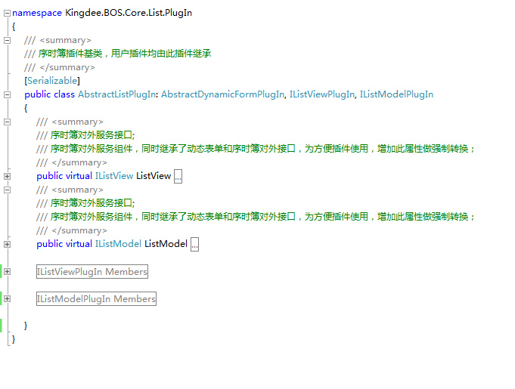
插件开发-AbstractListPlugIn
列表插件接口
继承AbstractListPlugIn
IListViewPlugIn
IListModelPlugIn

Slide 38
插件开发-AbstractListPlugIn的View插件接口
ListInitialize 视图模型初始化事件
触发时机: 列表初始化时触发
应用场景：初始化时获取参数
public class RptAdjTempList : AbstractListPlugIn { private bool blnOpenByAdjust; public override void ListInitialize(ListInitializeEventArgs e) { base.ListInitialize(e); blnOpenByAdjust = Convert.ToBoolean(e.Paramter.GetCustomParameter("OpenByAdjust")); } }

Slide 39
插件开发-AbstractListPlugIn的View插件接口
AfterGetData 完成取数后事件
触发时机: 列表取数完成后，在数据发送到前端之前触发
应用场景：插件决定处理逻辑
public override void AfterGetData() { base.AfterGetData(); if (this.ListView.CurrentPageRowsInfo.Count < 1) { //说明没有数据，需要重新刷新下 if (this.OrgID.IsNullOrEmptyOrWhiteSpace()) return; //财务，网上银行服务接口，同步银企平台银行类型数据 EbankAutoFillServiceHelper.AutoFillBankList(this.Context, OrgID); } }

Slide 40
插件开发-AbstractListPlugIn的View插件接口
FormatCellValue 列表格式化接口
触发时机: 在获取数据之后，数据发送到前端之前触发
应用场景：格式化字段值的显示样式
public override void FormatCellValue(FormatCellValueArgs args) { base.FormatCellValue(args); switch(args.Header.FieldName.ToUpperInvariant()) { case "FRATE": case "FHISTORYRATE": if(args.Value == null) break; args.FormateValue = Convert.ToDecimal(args.Value).ToString(FormartString); break; } }

Slide 41
插件开发-AbstractListPlugIn的View插件接口
OnFormatRowConditions 列表格式化接口
触发时机: FormatCellValue事件后，设计时配置的条件格式化生效前触发
应用场景：列表的行数据，不同的行个性显示，譬如奇偶行分色显示等等
案例演示

Slide 42
插件开发-AbstractListPlugIn的Model插件接口
PrepareFilterParameter 准备过滤条件
触发时机: 打开单据列表，构建取数用的SqlBuilder对象前触发
应用场景：修改列表过滤条件、排序子句
public override void PrepareFilterParameter(FilterArgs e) {//判断父页面业务对象是信用档案，则添加额外的过滤条件flistdisable<>'1' if (this.View.ParentFormView.UserParameterKey != "CRE_CustArchives") { if (string.IsNullOrWhiteSpace(e.FilterString) == false) { e.FilterString += " and"; } e.FilterString += " flistdisable<>'1' "; } }

Slide 43
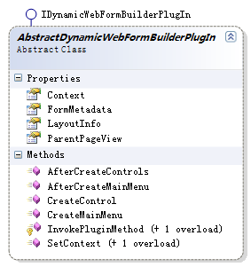
插件开发-接口结构
表单构建插件
继承层次
表单
单据
叙事簿
基础资料
插件针对对象
动态表单
单据
基础资料

Slide 44
插件开发-接口结构
表单插件调用过程
由控制器创建视图、模型、插件代理
初始化视图、模型
由插件服务注册到插件代理
插件代理初始化插件
加载数据，通知插件创建数据，创建表单数据包
表单操作
插件服务调用代理，发送事件通知
插件代理调用插件，执行事件
返回执行结果

Slide 45
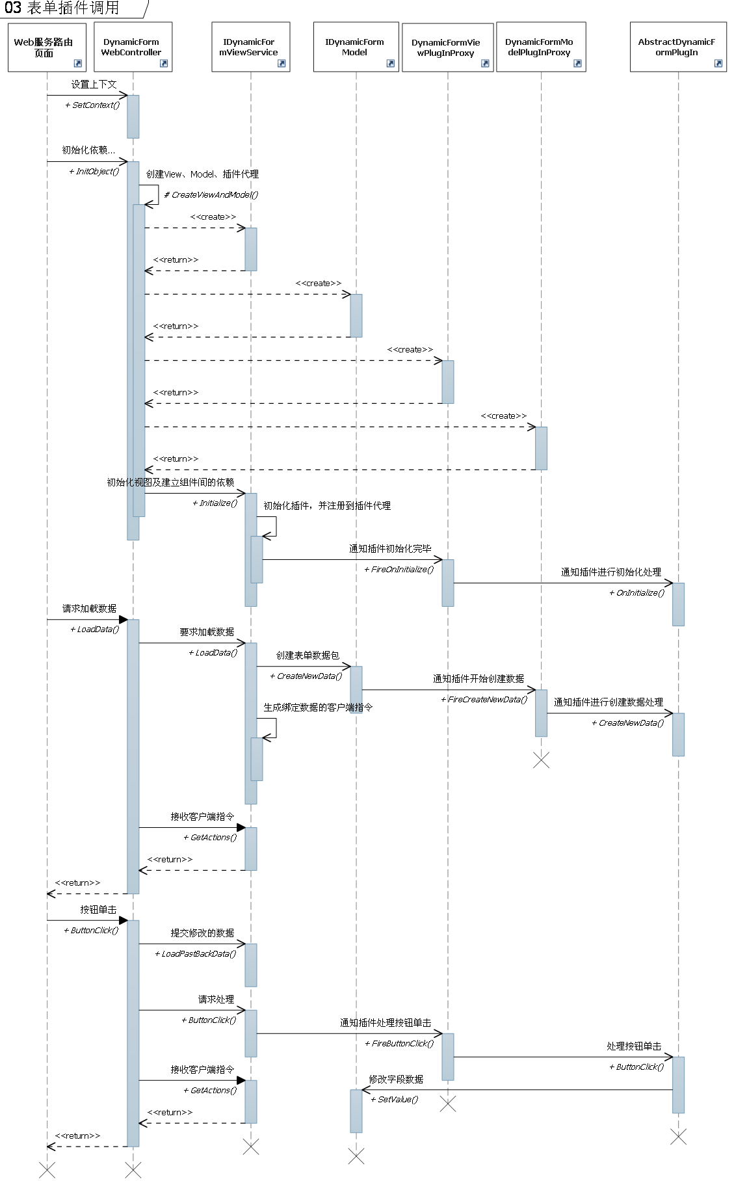

Slide 48
插件开发-接口结构
动态语言支持
IronPython
脚本语言
支持和C#交互调用
事件接口和C#完全一致
更加简练明白

Slide 49
插件开发-代码示例
动态语言支持
IronPython
示例：
from System import StringComparison def ButtonClick(e): if e.Key.Equals("F_PAEZ_Button",StringComparison.OrdinalIgnoreCase): this.View.ShowMessage("测试按钮")

Slide 50
插件开发-常用对象
View对象
属性
this.View(View接口)
this.View的常用属性
BillBusinessInfo（界面业务对象元数据）
LayoutInfo（布局元数据）
Model（动态表单模型接口）
OpenParameter（页面调用时传入的参数）
方法
GetFieldEditor （获取界面控件对象）
ShowMessage（显示信息）

Slide 51
插件开发-常用对象
View对象
更改界面控件状态
this.View. GetFieldEditor
/// <summary> /// 设置小数字段可用性 /// </summary> private void SetControlEnabled(bool enabled) { this.View.GetFieldEditor<DecimalFieldEditor>(“FDecField", 0).Enabled = false; }

Slide 52
插件开发-常用对象
View对象
显示信息
this.View.ShowMessage
if (e.CurParentId == "0") { this.View.ShowMessage(“请先选择顶层组织。”); return; }

Slide 53
插件开发-常用对象
Model对象
属性
this.View.Model（动态表单模型接口）
This.View.Model的常用属性
DataObject 当前对象的数据实体
方法
GetEntryCurrentRowIndex(获取分录当前行索引)
GetEntryRowCount(获取分录行数量)
CreateNewEntryRow(新建分录行)
GetValue(获取字段(对象)值)
SetValue(设置字段(对象)值)

Slide 54
插件开发-常用对象
Model对象
获取单据属性：例如分录集合
this.View.Model.DataObject
/// <summary> /// 获取分录集合 /// </summary> DynamicObjectCollection entrys = (DynamicObjectCollection)this.View.Model.DataObject["POOrderEntry"];

Slide 55
插件开发-常用对象
Model对象
获取字段值
this.View.Model.GetValue
//获取小数字段值 var v1 = Convert.ToDecimal(this.Model.GetValue("F_PAEZ_Decimal"));

Slide 56
插件开发-常用对象
Model对象
设置字段值
this.View.Model.SetValue
/// <summary> /// 字段修改事件函数重载 /// </summary> public override void DataChanged(DataChangedEventArgs e) { switch (e.Key.ToUpper()) { case "FPARENTDEPTID": //组织隶属方案和上级部门变化，重新生成部门全称 this.View.Model.SetValue(“FFullName”, GetFullName(e.Key)); break; } }

Slide 57
Content
01
金蝶云星空插件架构概述
02
业务插件介绍
03
插件开发介绍
04
案例演练

Slide 58
案例演示-单据插件
案例演示：
一、界面初始化时，长日期字段设置为不可用，并赋值成前两天的日期
二、文本框输入内容变化时，弹出消息框显示文本框变更前后的值
三、添加菜单按钮，点击后保存当前单据
四、添加菜单按钮，点击弹出消息框显示所有仓库的名称单据
五、点击复制按钮时，已禁用的记录禁止复制

Slide 59
案例演示-列表插件
案例演示：
一、物料名称在列表显示时增加前缀A
二、物料单据在列表显示时将状态为创建的记录的数据设置显示的前景色为红色

Slide 60
案例演示-动态表单插件
案例演示：
创建一个动态表单，在该动态表单上添加一个按钮，点击该按钮后显示另外一个动态表单。

